Slide 1
Galgems 汉化实例
YU-RIS 引擎
Dir-A
2023年7月10日

Slide 2
所需文件
x64dbg https://github.com/x64dbg/x64dbg
WinHex https://www.x-ways.net/winhex
YurisTools https://github.com/Dir-A/YurisTools
extYbn https://github.com/regomne/chinesize
SJIS_Rang_Table.bin https://github.com/Dir-A/MyCourseware
GBK_Rang_Table.bin https://github.com/Dir-A/MyCourseware

Slide 3
目录
1、引擎版本识别
2、数据资源解包
3、脚本加密解密
4、修改范围检测
5、免封包&字体修改
6、文本编辑
7、人物名修复
8、免封包文件名修复

Slide 4
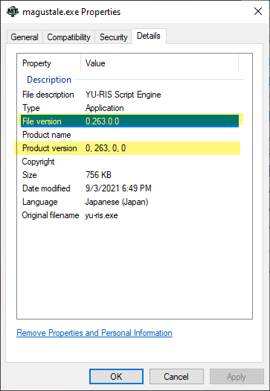
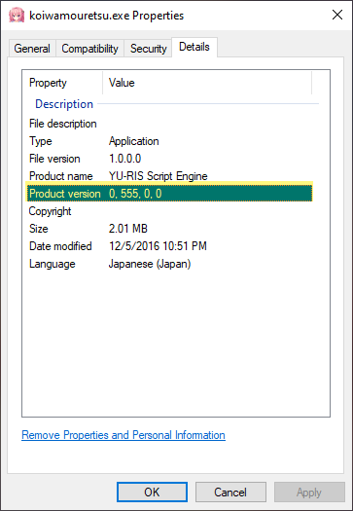
1、引擎版本识别
找到游戏主程序，右键->属性->详细
版本号为 0.2xx 是老版本
版本号为 0.4xx 是新版本版本号为 0.5xx 是新版本
老版本
新版本

Slide 5
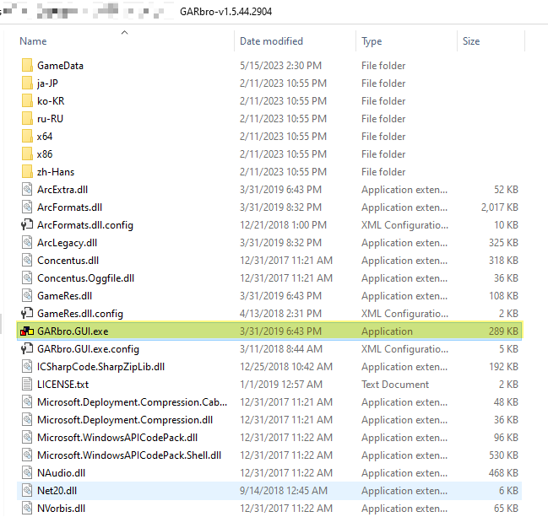
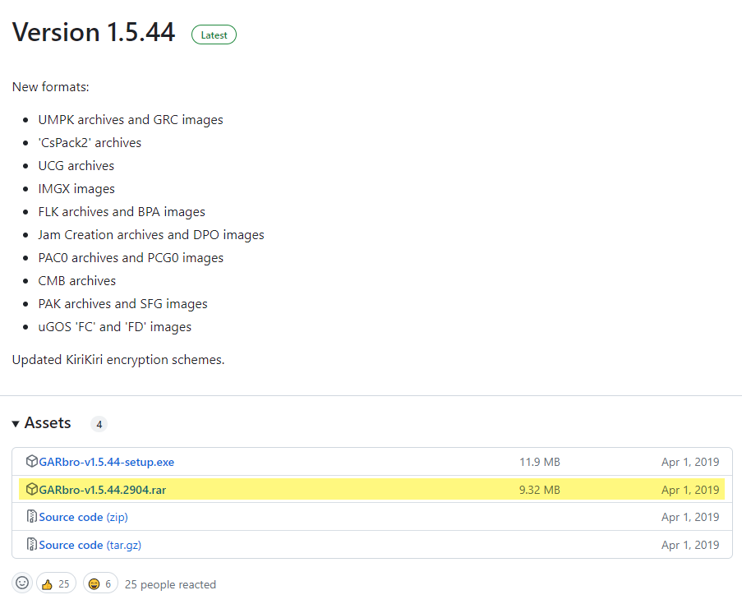
2、数据资源解包
https://github.com/morkt/GARbro/releases

Slide 6
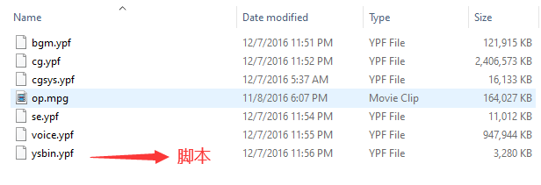
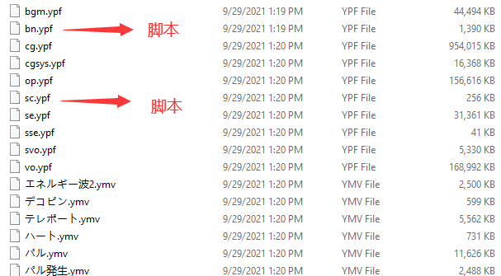
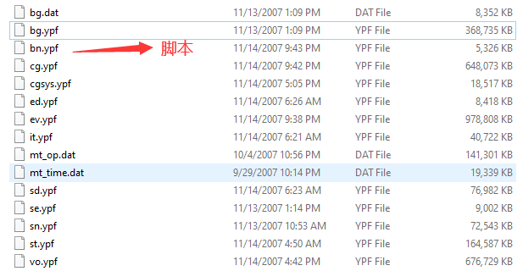
2、数据资源解包
一般来说，脚本文件的封包是
bn.ypf \ ysbin.ypf
有种特殊的拥有额外的一个sc.ypf封包

Slide 7
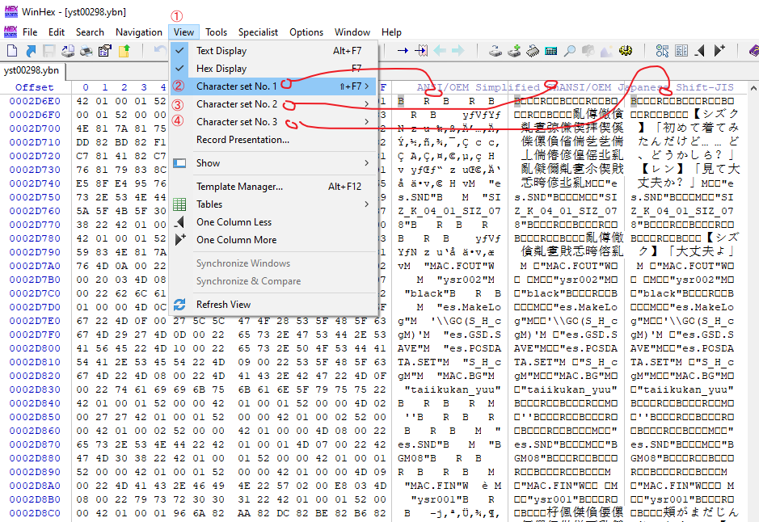
3、脚本加密解密
WinHex如何同时显示三种编码 ANSI GBK SJIS
0x0 解包脚本封包
0x1 找到最大的.ybn文件
0x2 拉入WinHex编辑器
0x3 随便上下滑动浏览
0x4 查看是否有大量的00
0x5 或有意义的英文字符
0x6 或有意义的日文字符

Slide 8
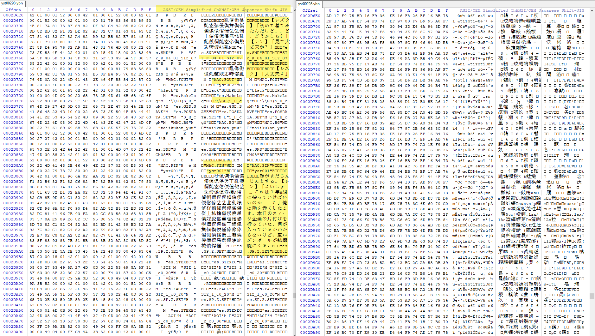
3、脚本加密解密
数据解密
数据加密

Slide 9
3、脚本加密解密
猜测密钥
密钥
解密文件
输出文件
最大.ybn文件
ysbin文件夹
YSTB_GuessXorKey.exe
Key.txt
YSTB_Xor.exe
ysbin_dec文件夹

Slide 10
-E- 练习1
https://github.com/Galgames-Patch-Fix/Kiss-Crisis_CN_RAW
Dir-A_220529
https://github.com/Galgames-Patch-Fix/Petrichor_CN
以上两个为屋子的破解补丁，大家可以利用里面已经导入文本的文件来练习
使用EnigmaVBUnpacker进行解包即可得到文件

Slide 11
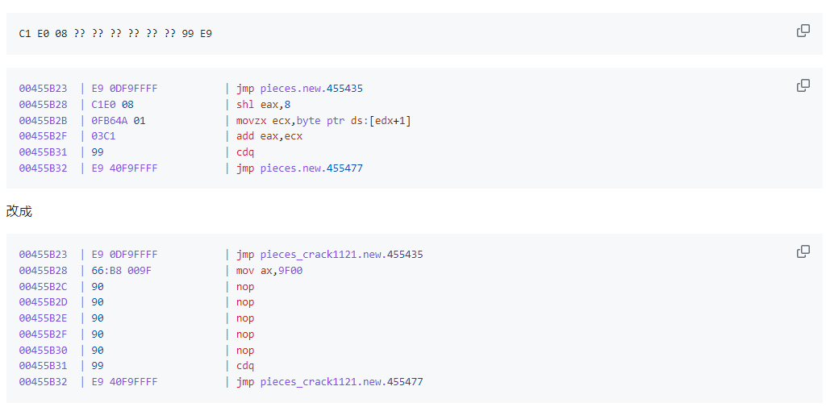
4、修改范围检测
所以版本都需要修改这个表
使用 Replace_RangTable.exe 修改游戏内的SJIS_Rang_Table
如果有sc.ypf还需要继续修改
修改0x9F这种经典边界

Slide 12
5、免封包&字体修改
老版本不需要修改，默认免封包
0x0、解包脚本封包
0x1、把ysbin文件夹放到游戏主程序同目录下
0x2、修改ysbin文件夹下yscfg.ybn文件内的游戏标题
0x3、启动游戏查看游戏标题是否变化，如果变化直接修改yscfg.ybn文件
0x4、无变换则需要先开启yscfg.ybn文件的免封包读取

